Slide 1
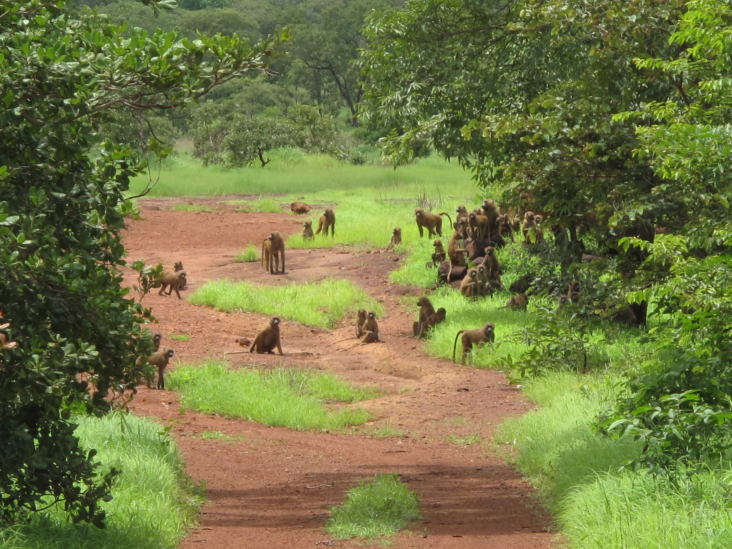
République de la Guinée-Bissau Institut de la Biodiversité et des Aires Protégées (IBAP)
Atelier de Concertation des Partenaires du CHM Belge
Cotonou du 01 au 03 Fevrier 2016
Edwige Evelyne Lima N`zalé

Slide 2
Contexte
La GB se situe sur la Cote Occidentale de l’Afrique;
Avec une superficie de 36.125 km2;
Constituée par une partie continentale et une autre insulaire composée par 88 iles et ilots;
Avec 1.600.000 habitants;
80% vie dans la zone côtière et dépend des ressources naturelles pour sa survie.

Slide 3
Contexte
Le pays est connu par sa richesse en biodiversité reparties dans différents écosystèmes naturels (forets subhumides, mangrove, estuaires, lagunes, etc.);
Dans ce contexte le Gouvernement a décidée de créer des Aires Protégées pour gérer de manière durables cette biodiversité;
Ce processus a débuté dans les années 80, avec l’UICN et a culminée avec la création de l'IBAP;
Actuellement ils existe 6 Aires Protégées crées par Décret et une Reserve de Biosphère de l’Archipel de Bolama Bijagós crée en 1996 – Label UNESCO;
Pour une meilleure représentativité des écosystèmes il est créé de plus 2 APT et 3 coureurs de la faune sauvage.

Slide 4
Potentialités Biologiques
Tortues marines: PNMJVP, 1er site de ponte des tortues vertes dans l’Afrique Occidentale;
Oiseaux Aquatiques: Le pays reçoit annuellement plus de 1.000.000 limicoles en provenance d’Europe;
Perroquet-gris: Présent dans le PNMJVP et PNO. Considéré maintenant une espèce unique Psittacus timneh;
Hippopotame: unique utilise l’eau douce et marine;
Mangrove: le pays en termes de superficie territoire/superficie mangrove est le 2ème en Afrique après le Nigéria;
Autres: chimpanzés et autres primates, éléphants, lamantins, etc.

Slide 5
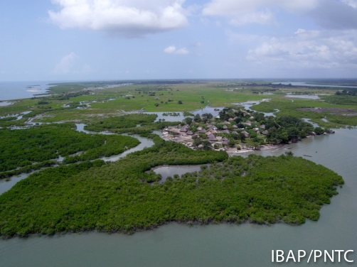
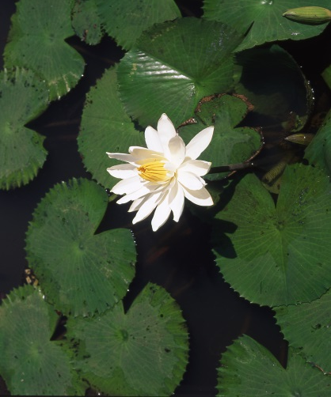
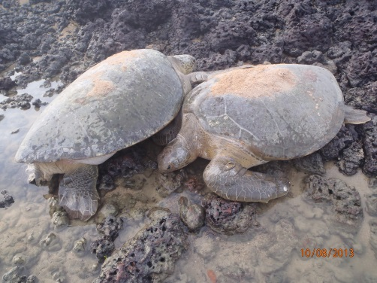
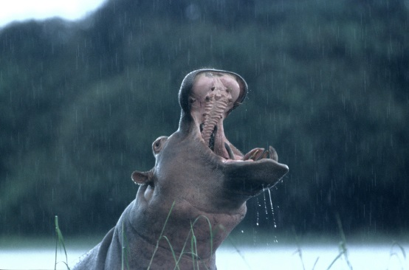
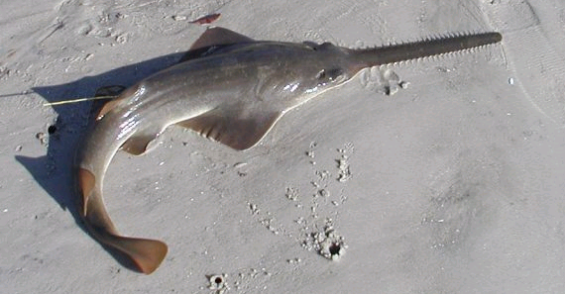
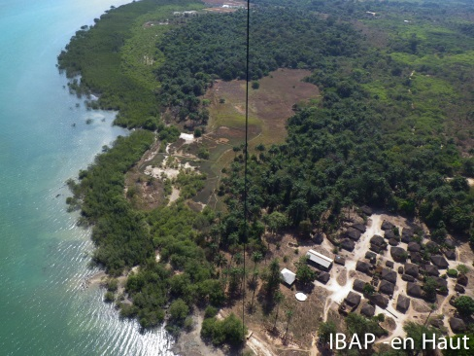
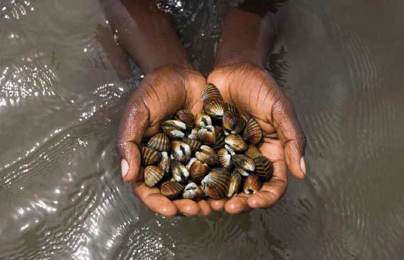
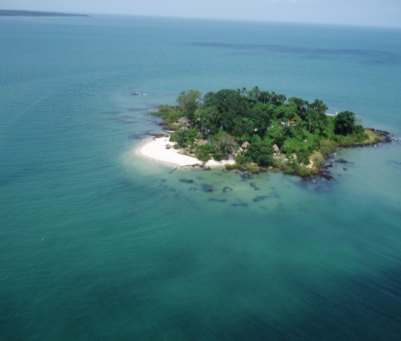
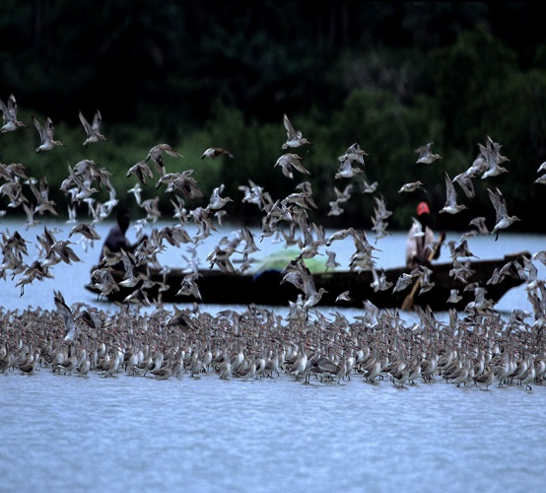
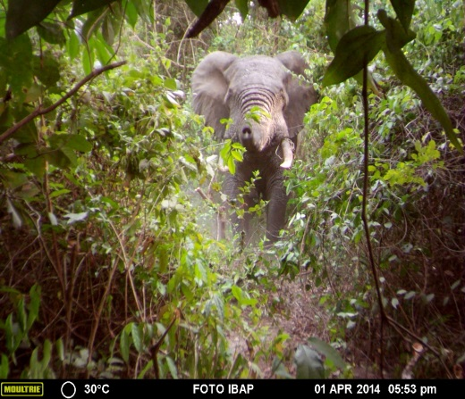
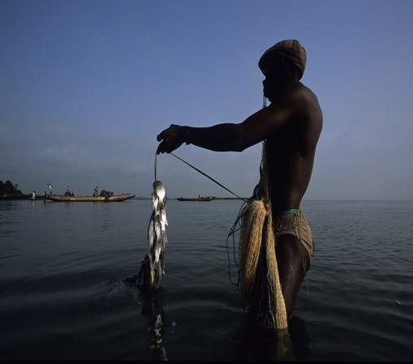
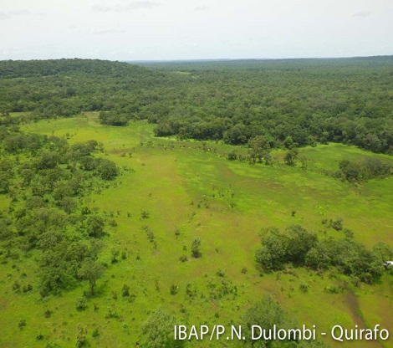
Biodiversité - GB

Slide 6
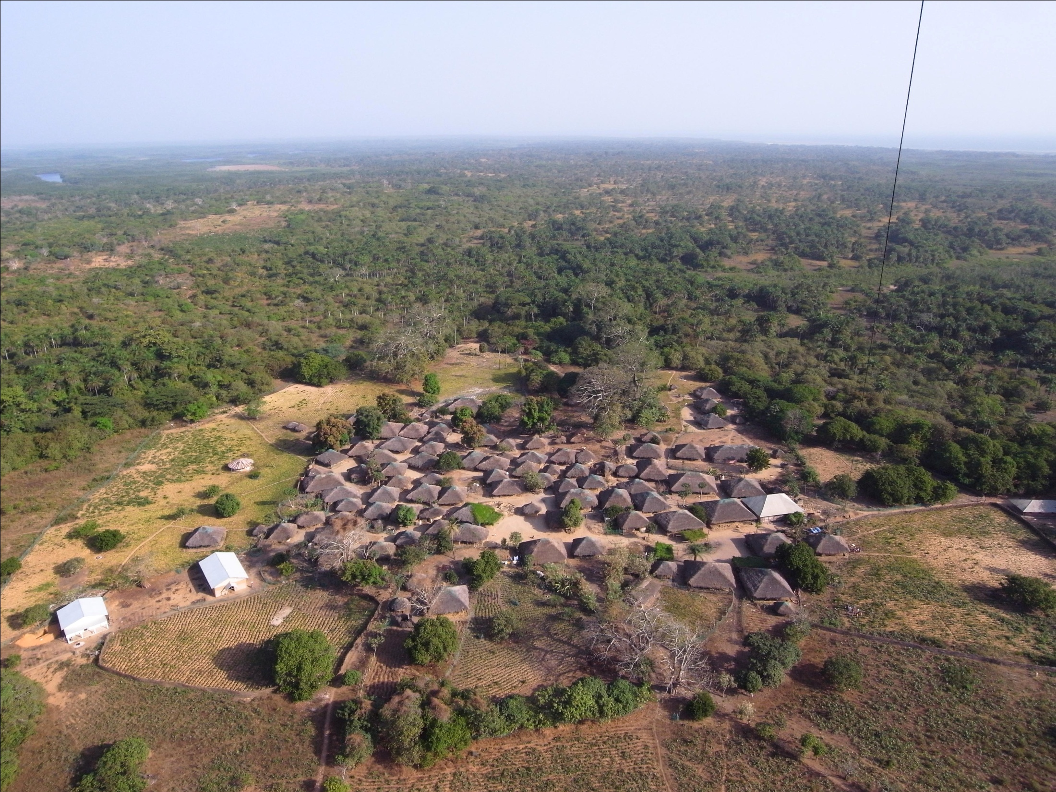
Parc National d´Orango

Slide 7
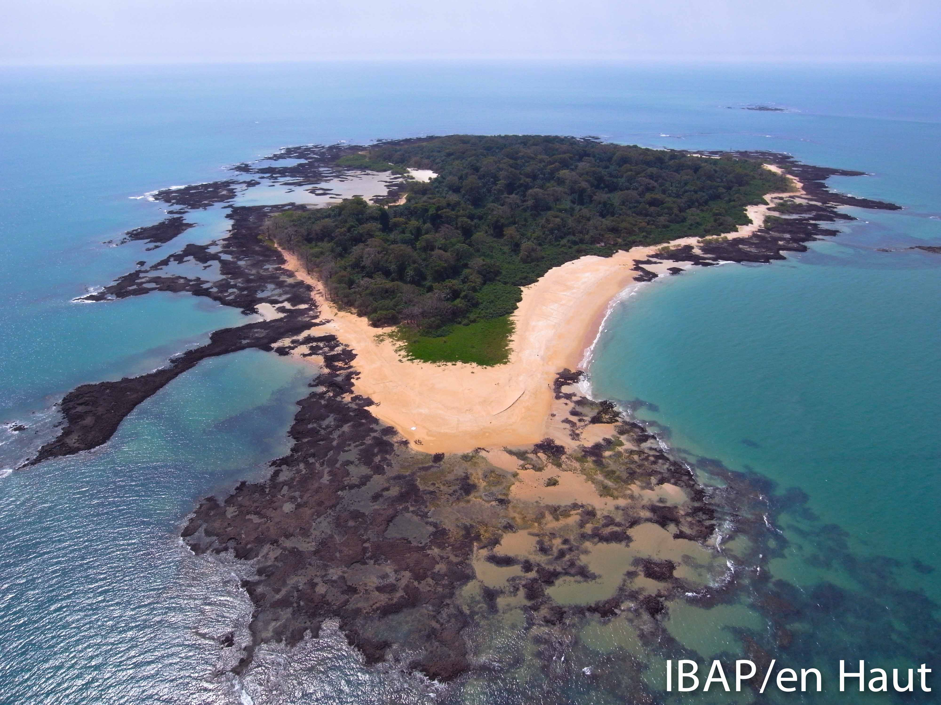
Parc National Marin João Vieira e Poilão

Slide 8
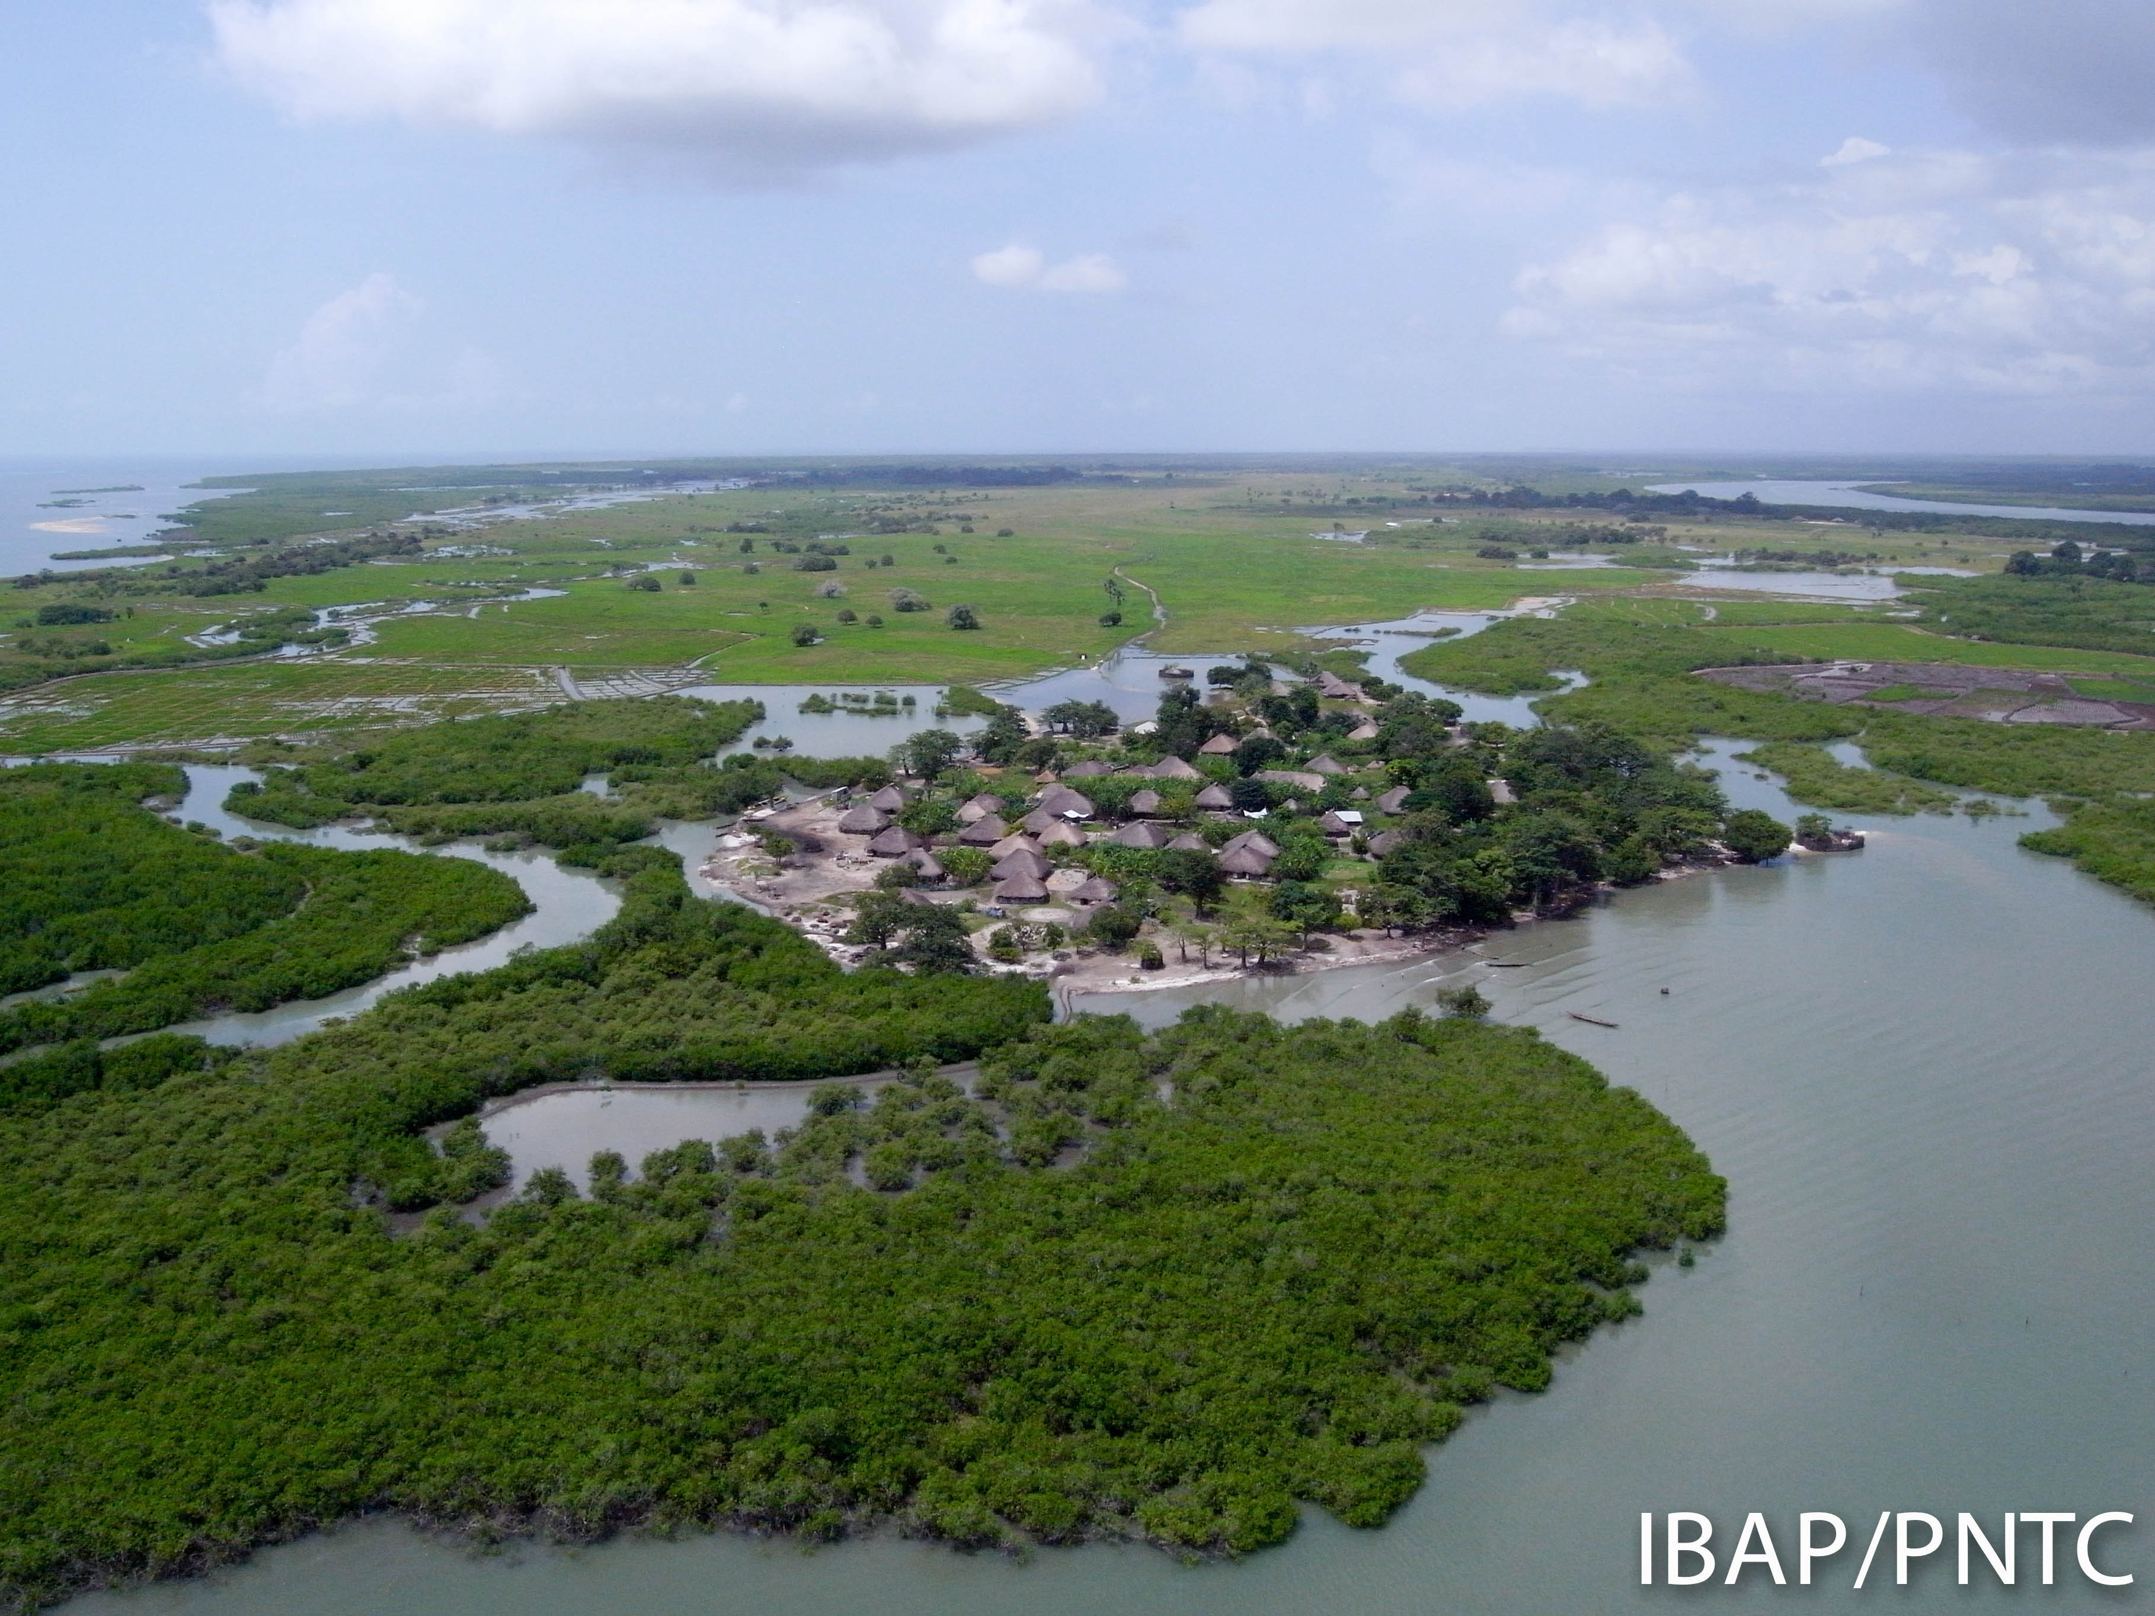
Parc Naturiel des Mangroves de Cacheu

Slide 9
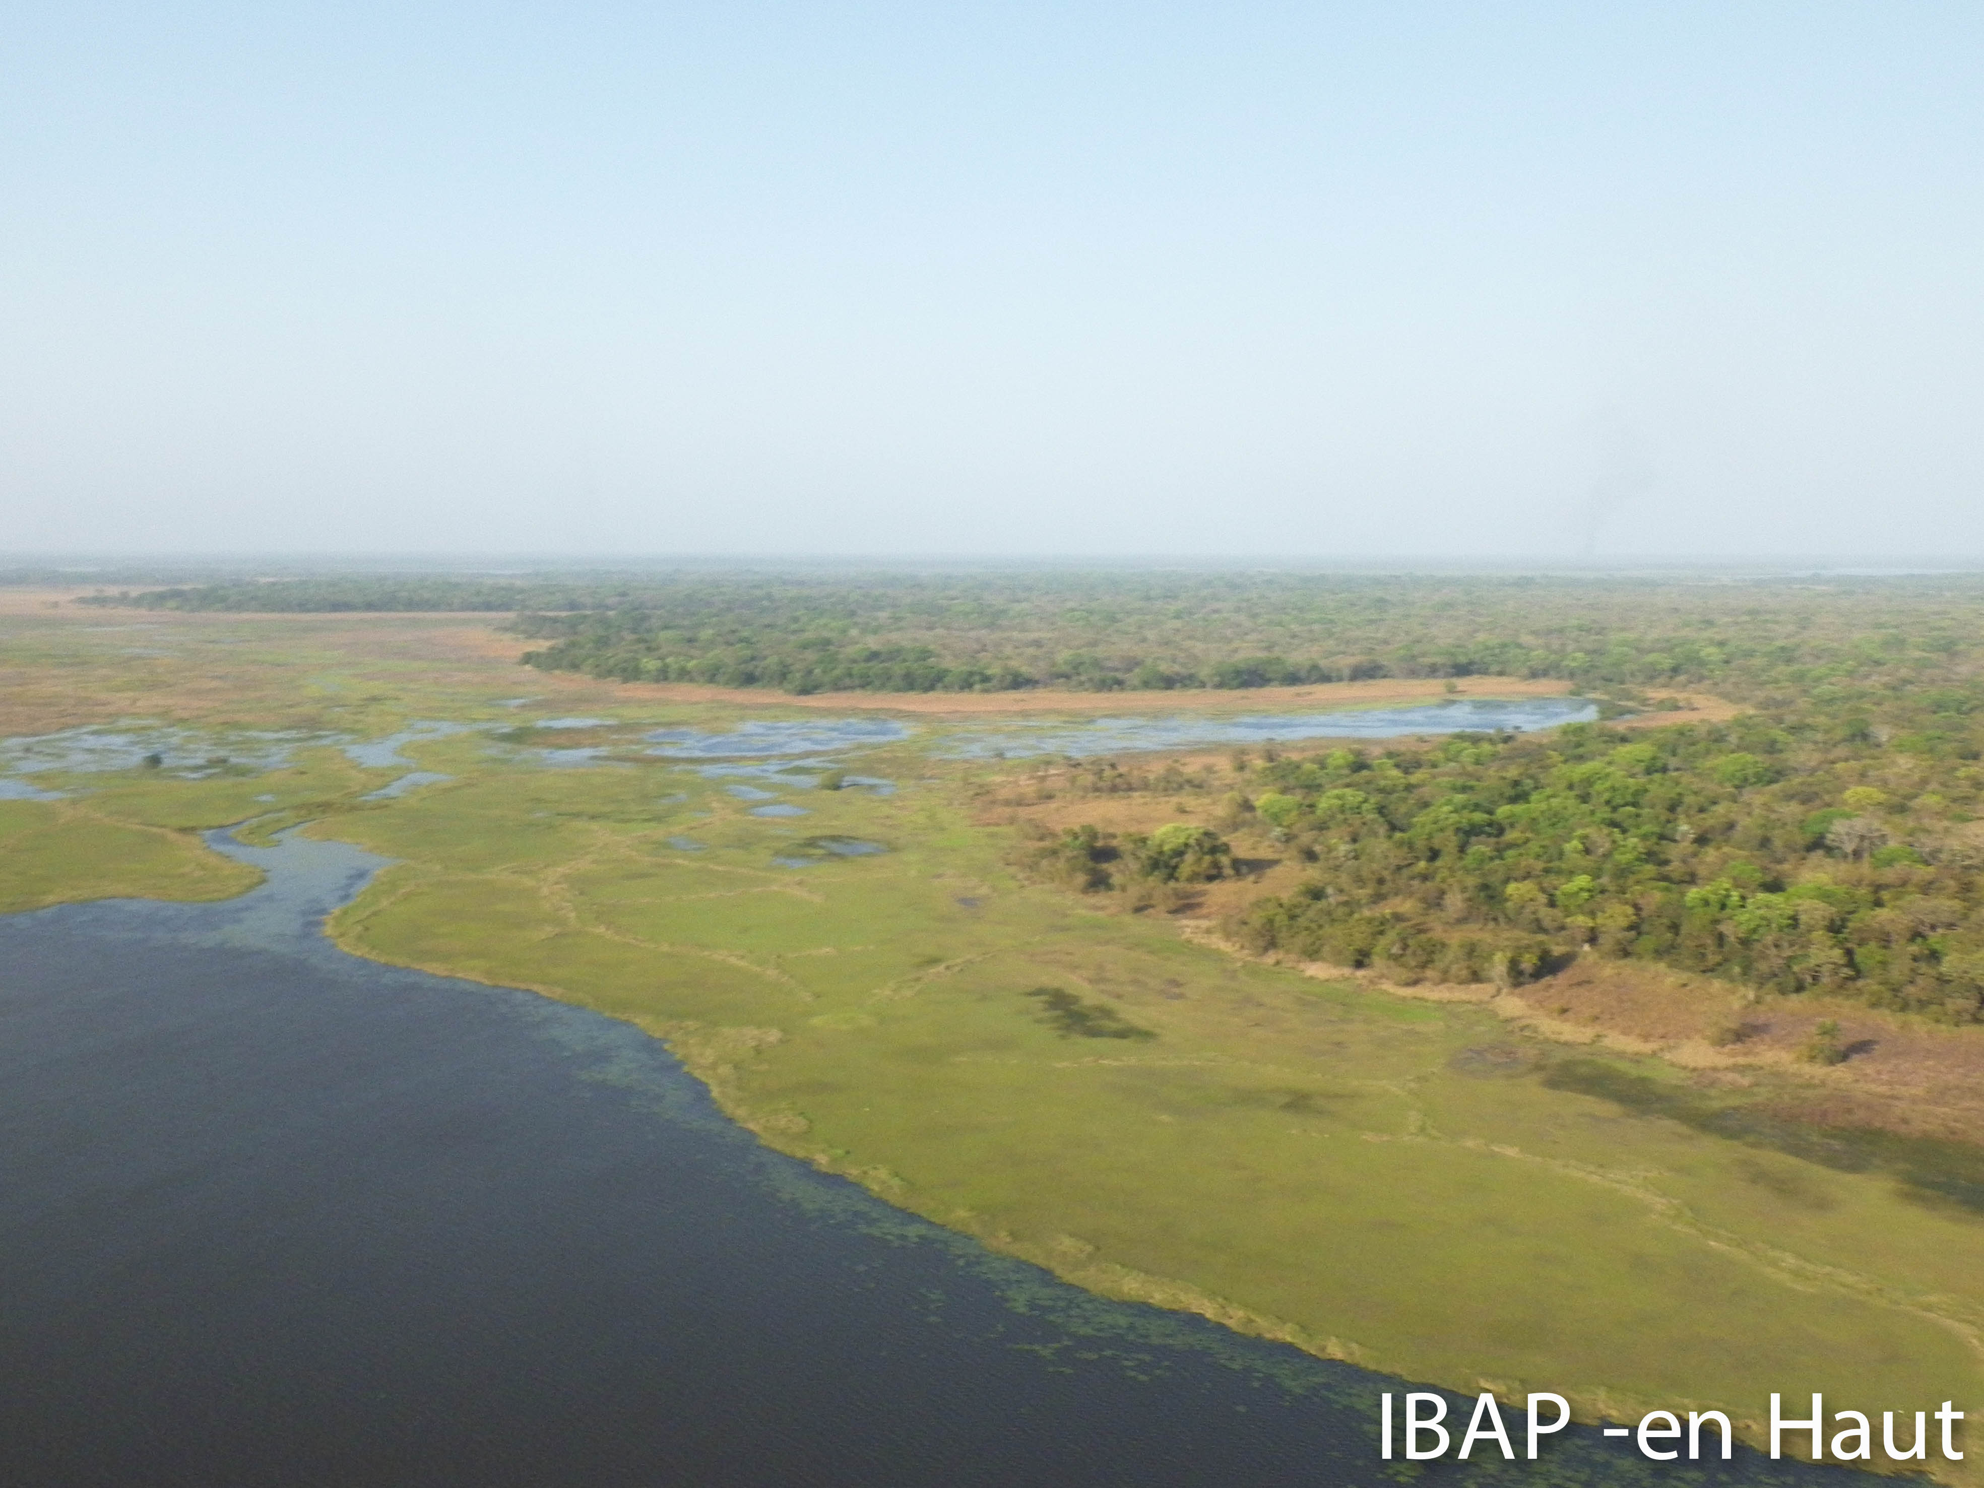
Parc Naturiel des Lagunes de Cufada

Slide 10
Convention sur la Diversité Biologique
La Guinée-Bissau a ratifiée la Convention sur la Diversité Biologique en 1995;
En tant que Pays Partie de la Convention, elle a élaborée en 2002, la 1ère Stratégie et Plan d’Action National pour la Diversité Biologique;
En 2014, le pays a élaboré son 5ème Rapport National qui a été soumis au Secrétariat de la Convention;
En 2015, elle a élaborée la 2ème Stratégie et Plan d’Action National sur la Diversité Biologique;

Slide 11
CHM en Guinée-Bissau - Progrès
Le Point Focal CHM Guinée- Bissau est nommé en 2013;
Un Comité de Pilotage constitue par des représentants de différentes institutions;
Atelier de Promotion de la coopération sous régionale pour la mise en œuvre du CHM sur la biodiversité – 2014;
Formation de gestionnaires web pour le Centre d’échange
d’informations (CHM) - Bruxelles, Belgique en 2015;

Slide 12
Progrès
Site Web pour la diffusion de la convention et des activités développées et a développer disponible - 2015;
La Stratégie et Plan d`Action National CHM sont élaborée en 2015. Nous sommes dans la phase de traduction à l'anglais;
Le pays a bénéficié du financement du CHM belge pour le projet de sensibilisation et d'éducation environnementale des agents de développement local sur la gestion durable de la biodiversité et des ressources naturelles en Guinée -Bissau – 2015.

Slide 13
Difficultés
Manque des ressources financières suffisantes;
Une bonne connexion Internet;
L'instabilité politique.

Slide 14
Perspectives
Le renforcement des capacités du CHM Guiné-Bissau;
Mobiliser des ressources financières pour la mise en œuvre de la Stratégie et de Plan d'Action CHM;
Instaurer un mécanisme financier pour le CHM Guinée-Bissau.

Slide 15
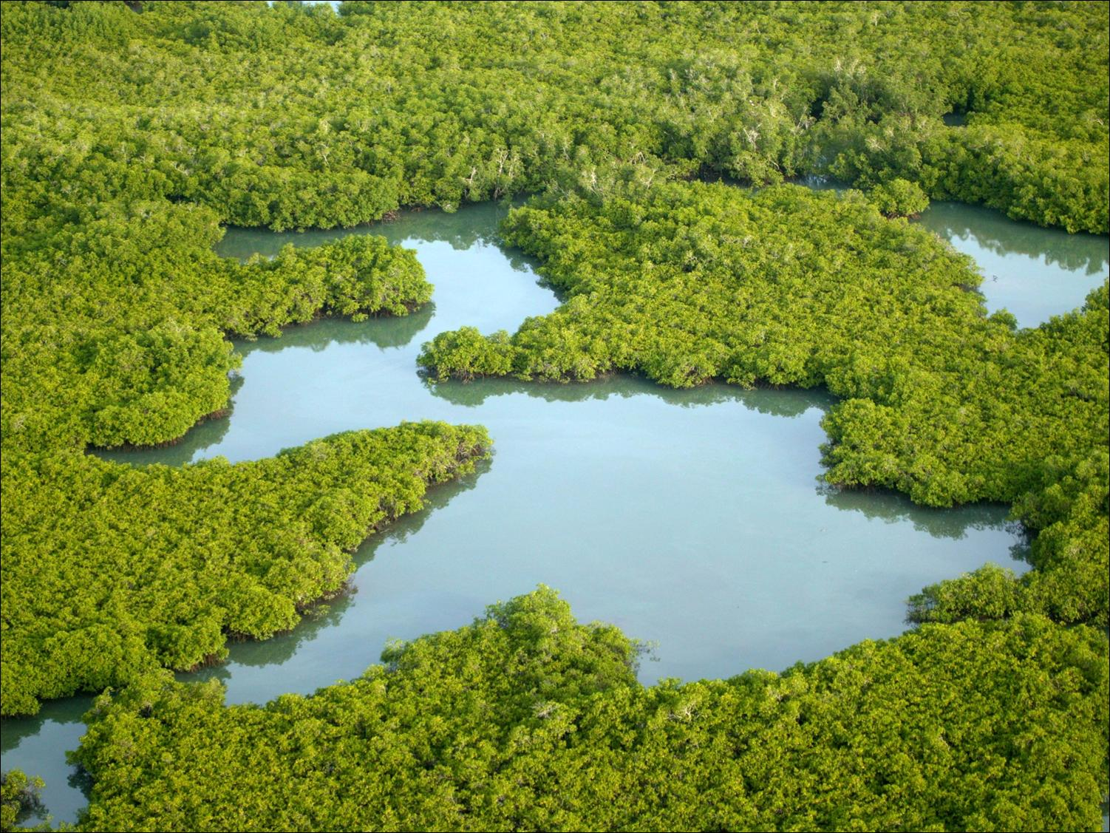
Merci de votre attention!
OBRIGADA!

